Slide 1
Урок мужества: «Горячее сердце»
Классный час, посвященный проекту
«Горячее сердце»

Slide 2
Цели:
1. Познакомить учащихся с историей возникновения государственной инициативы «Горячее сердце».
2. Способствовать формированию у учащихся готовности к защите Родины, развивать чувство патриотизма, формировать среди подрастающего поколения современных моделей ответственного гражданского поведения на примерах неравнодушного отношения к нуждающимся в помощи людям, совершенных отважных поступков, ситуаций мужественного преодоления сложных жизненных ситуаций и др.
3. Познакомить учащихся с примерами смелых поступков сверстников.
4. Показать значимость человека в добрых делах для общества, воспитание в детях человечности, милосердия, умения прийти на помощь, нуждающейся в ней, стремления быть благородным в жизни.

Slide 3
- Как вы понимаете выражение «горячее сердце»? Что такое героизм?
Послушайте как об этом говорят великие.
«Герой — это человек, который в решительный момент делает то, что необходимо делать в интересах человеческого общества».
«Благородный человек знает только долг, низкий человек знает только выгоду» (Конфуций)
-Кто такие герои в наше мирное время?
-Смогли бы вы так поступить на их месте, почему?

Slide 4
Всероссийская общественно-государственная инициатива
"Горячее сердце" –
это новый проект Фонда социально-культурных инициатив.
Реализуется с ноября 2013 года.
Основной целью инициативы является чествование и выражение признательности детям и молодежи в возрасте до 23 лет, проявившим неравнодушие и активную жизненную позицию, совершившим героические и мужественные поступки, бескорыстно пришедшим на помощь людям, а также преодолевшим трудные жизненные ситуации.

Slide 5
Инициатива организована совместно с Министерством образования и науки РФ, Министерством РФ по делам гражданской обороны, чрезвычайным ситуациям и ликвидации последствий стихийных бедствий, Министерством внутренних дел РФ, Министерством обороны, Уполномоченным при Президенте РФ по правам ребенка, Паралимпийским комитетом России, а также общественными организациями и фондами. Одобрение и поддержка получены от Совета Федерации и Государственной Думы Федерального собрания Российской Федерации, Полномочных представителей Президента РФ в Федеральных округах.

Slide 6
«Мы верим, что в трудную минуту обязательно найдется Горячее сердце, готовое прийти на помощь именно Вам.»
С. В. Медведева, Президент Фонда социально -культурных инициатив

Slide 7
Почётная книга «Горячее сердце» с рассказами о поступках награждённых ребят размещена на сайте инициативы в открытом доступе.
Почётная книга «Горячее сердце» - htt://edu53.ru/np-includes/upload/2014/04/24/5248.pdf.

Slide 8
Нагрудный знак «Горячее сердце»

Slide 9
Удостоверение к Нагрудному знаку «Горячее сердце»

Slide 10
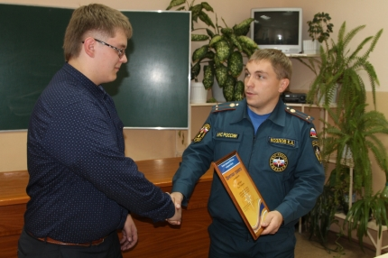
Курский школьник вынес двух пенсионеров их горящего дома
Стремление помогать людям
Коробов Егор.
Родился в 2000 году
г. Курск,
Курская область.

Slide 11
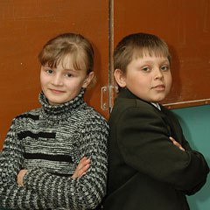
5-классники Виктория Веткова и Влад Демьяненко- герои Беловского района. Вика зимой спасла одноклассника , вытащив его из холодной речки. А Влад, не испугавшись, помогал родителям тушить пожар.

Slide 12
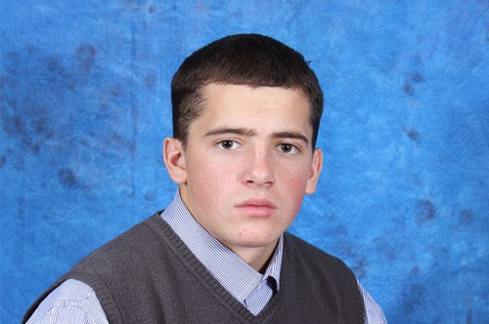
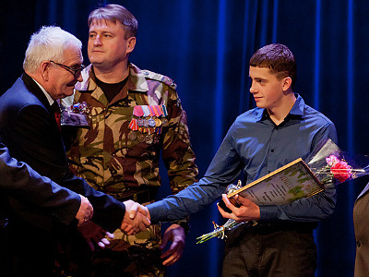
Ученик 10 класса "Плодосовхозской средней школы" Кореневского района Курской области Илья Ильяшенко награждён медалью "За спасение погибающих на водах", а педагогический коллектив школы вручил ему почётную грамоту и подарил новый смартфон. Также Илья стал лауреатом всероссийского фестиваля «Созвездие мужества».

Slide 13
В каждой эпохе находятся люди, готовые прийти на помощь в экстренных случаях.
Мы их называем героями.
И они становятся примерами для подражания.
А наиболее значимым примером для молодежи являются сверстники.

Slide 14
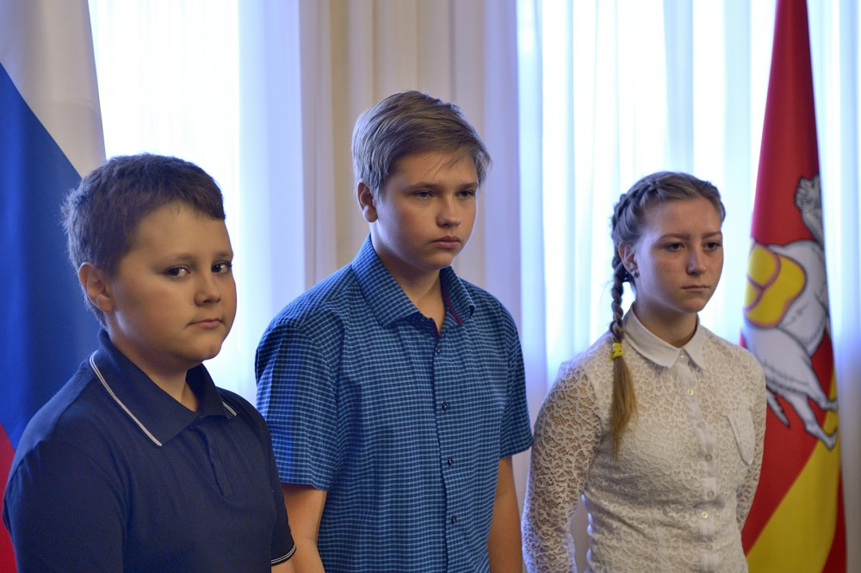
В 2016 году на Южном Урале сразу 3 подростка отметились героическими поступками
-

Slide 15
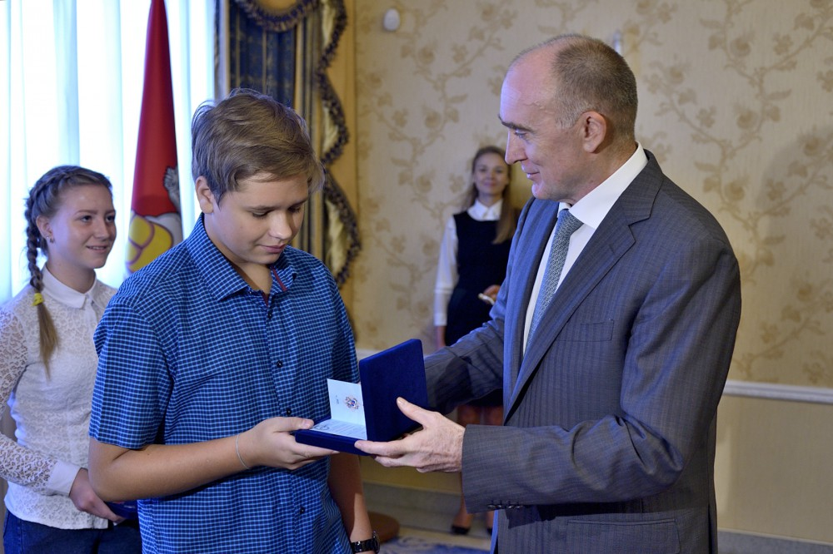
-
Ярослав Зверков и Владимир Лазарев не дали утонуть женщине, уплывшей слишком далеко от берега на Первом озере. Через год их признали достойными награды «Горячее сердце» и вручили знаки и приложения к ним. Награду юные герои получили из рук губернатора Бориса Дубровского.

Slide 16
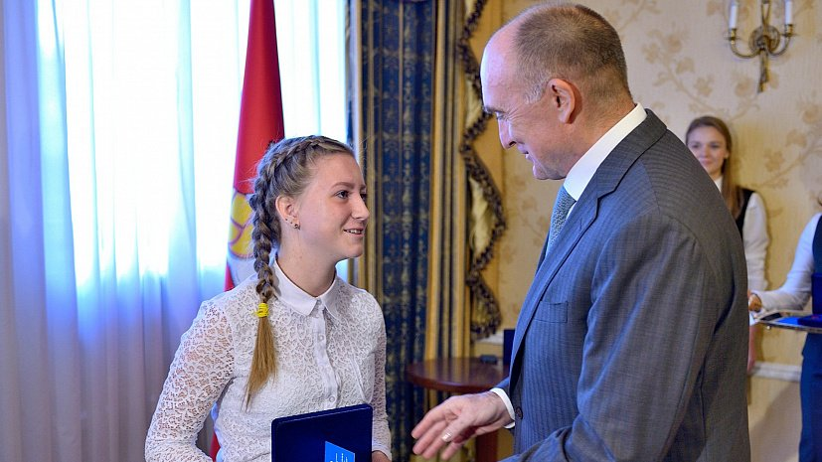
Екатерина Третьякова (школа № 43 Копейского городского округа), проявившая самоотверженность при спасении младших брата и сестры из горящего дома

Slide 17
Оксана Юлдашева (ученица школы № 41) спасла при пожаре в квартире 4-летнего брата Диму. Благодаря старшей сестре мальчик не пострадал, а вот девушке потребовались долгие месяцы лечения.

Slide 18
А какие добрые поступки, пусть не героические, но необходимые окружающим, вы можете совершить?
Не стоит бездействовать в ожидании подвигов. Нужно просто жить и совершать дела, достойные человека: помогать больному старику, гулять с младшей сестренкой, заботиться о близких нам людях. Давайте жить, думая не только о себе, но и о других.

Slide 19
-Кто учредил фонд «Горячее сердце»?
-Для чего создана книга
«Горячее сердце»?
-Кто её герои?
-
Хотите вы на них быть похожими, почему?

